Slide 1
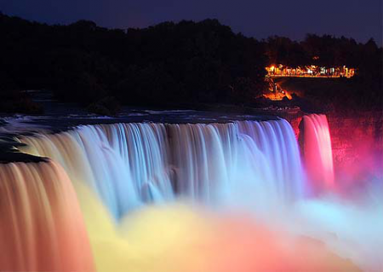
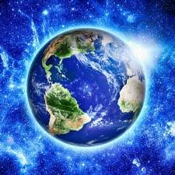
ГЕОГРАФІЯ
6клас
Гідросфера

Slide 2
Урок 3 Властивості вод світового океану

Slide 3
Любий юний географе!
На цьому уроці теми ти навчишся…
називати властивості вод Світового океану, суттєві ознаки поняття «солоність»;
визначати показники температури і солоності вод Світового океану за картою;
розуміти закономірності в змінах температур і солоності вод Світового океану.

Slide 4
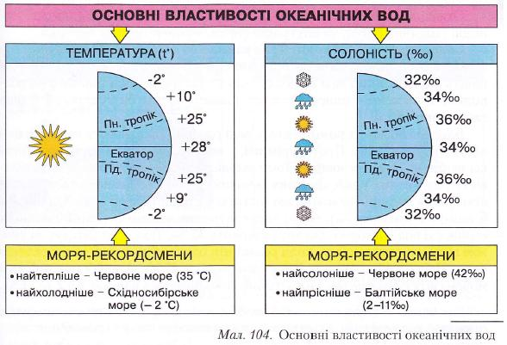
ОСНОВНІ ВЛАСТИВОСТІ
ВОД СВІТОВОГО ОКЕАНУ

Slide 5
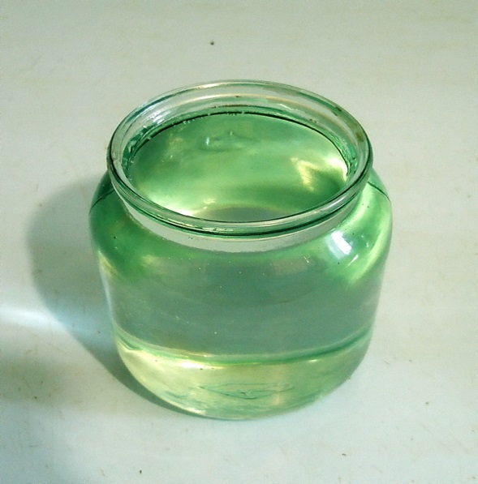
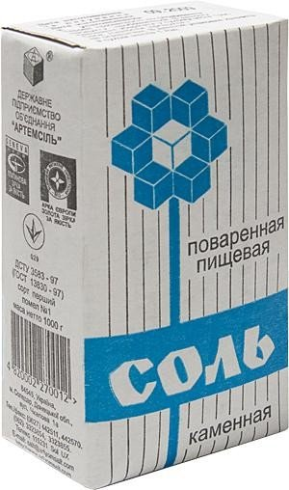
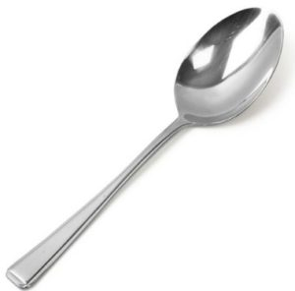
Солоність – загальна кількість грамів речовин, розчинених в 1л води (1000г), визначається в проміле ‰

Slide 6
Від яких основних причин залежить солоність води в океанах?
від випадіння атмосферних опадів
від випаровування води з поверхні океану
від танення льоду в полярних і помірних широтах
від надходження води річок

Slide 7
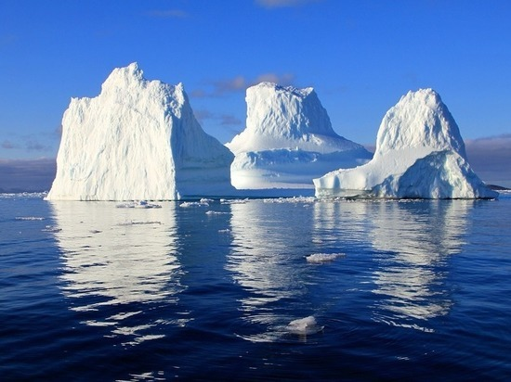
Айсберг – (від німецької Eisberg – льодова гора) - велетенська, плаваюча гора.

Slide 8
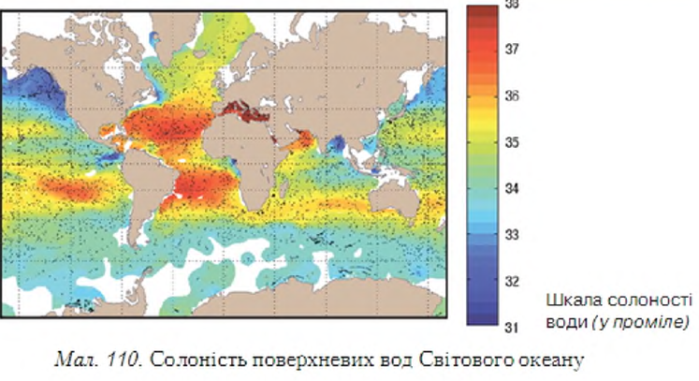
Балтійське море 11‰
Червоне море 42‰
КАРТА СОЛОНОСТІ ВОД СВІТОВОГО ОКЕАНУ

Slide 9
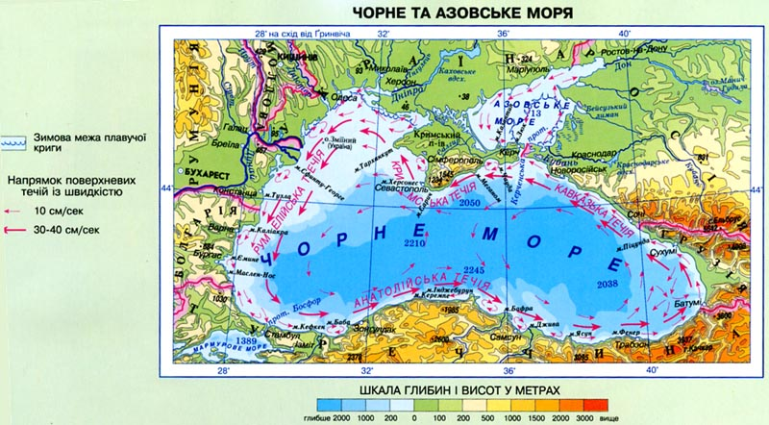
МОРЯ УКРАЇНИ
Чорне море – 17-22‰
Азовське море –10-12 ‰

Slide 10
Температура замерзання
морської води залежить від її солоності, чим вища солоність, тим нижча температура замерзання. Морська вода замерзає при температурі -2, -4 ⁰С.

Slide 11
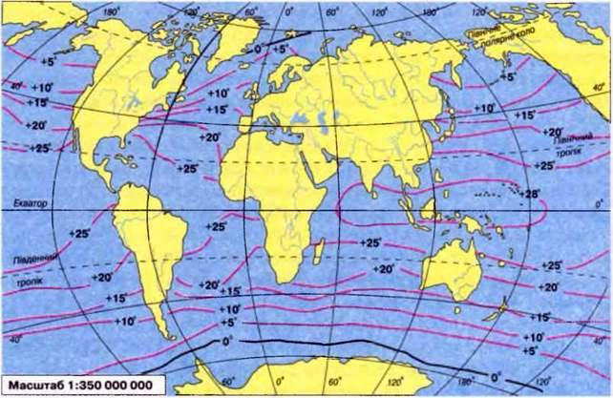
Карта температур поверхневих вод Світового океану
Східно-Сибірське море
Червоне море

Slide 12
Від яких причин залежить температура поверхневих вод Світового океану?
від клімату
пір року
t
від часу доби
течій

Slide 13
Розподіл температури вод в Океані:
на глибині більш як 1000 м температура завжди +2…+5 ^{о} С;
на дні глибоководних западин 0 ^{о} С, середня температура океанічної води +4 ^{о} С;
найвища температура у верхніх шарах біля екватора (25-27^{о}С);
найнижча біля Північного полюсу і Антарктиди (-1,8^{о}С).

Slide 14
Підсумуємо нашу роботу,
юний географе!
Сьогодні ти навчився:
визначати суттєві ознаки поняття «солоність», властивості вод Світового океану;
визначати показники температури і солоності вод Світового океану за картою;
розуміти закономірності в змінах температур і солоності вод Світового океану.

Slide 15
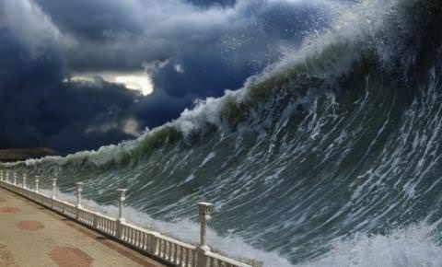
ДЯКУЮ ЗА УВАГУ!

Slide 16
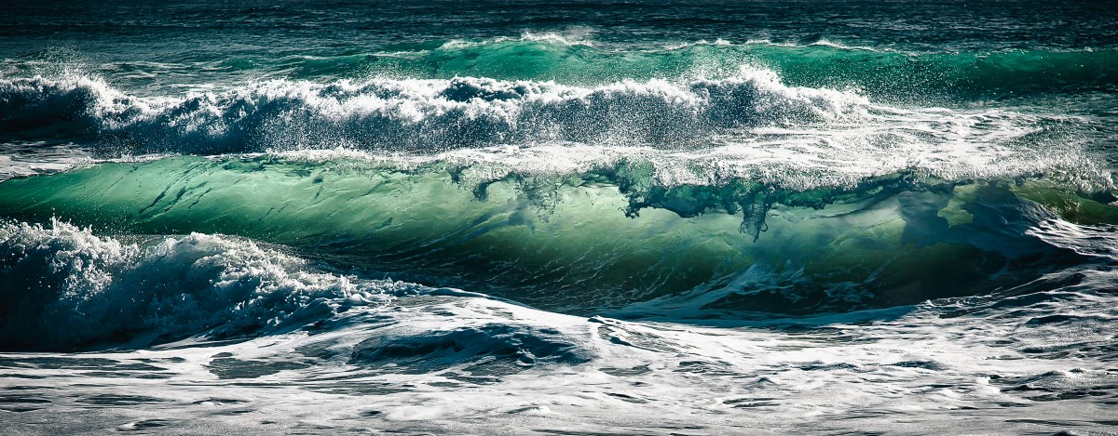
Дякую за увагу!

